Slide 1
ALTA FRENQUENCIA
Prof. Brenda Caroline Goetten Kuiaski

Slide 2
Definição
A alta frequência é um equipamento muito utilizado na área da estética e é um dos primeiro equipamentos adquiridos pelos profissionais.
Isso acontece pela multifuncionalidade do equipamento e por estar presente na maioria dos protocolos de limpeza de pele, que é um dos tratamentos mais feitos nessa área e também um tratamento inicial para outros recursos faciais.

Slide 3
O aparelho de alta frequência emite correntes alternadas de alta frequência, possui eletrodos de vidro em vários formatos, ocos no seu interior.
O eletrodo gera ozônio na superfície de contato e as correntes alternadas geram o efeito térmico estimulante e tonificante.
É indicada nos tratamentos capilares para ativação da circulação sanguínea do couro cabeludo, para finalizar a limpeza do couro como recurso bactericida e para cauterizar pequenas lesões no couro cabeludo.
Além disso, auxilia na absorção de produtos e atua no combate a caspa.
Dessa forma e em conjunto com outros tratamentos podemos prevenir a queda dos cabelos, estimular o crescimento e melhorar a saúde dos fios.
Cabe destacar que, sendo a Alta Frequência, um aparelho com efeito bactericida e cicatrizante, a sua utilização é feita após extração das acnes.

Slide 4
CARACTERISTICAS
Um aparelho de alta frequência é formado por eletrodo de vidro que contém gás ozônio.
As principais propriedades do gás ozônio (O3) são:
cicatrizante;
fungicida;
oxigenante;
descongestionante.

Slide 5
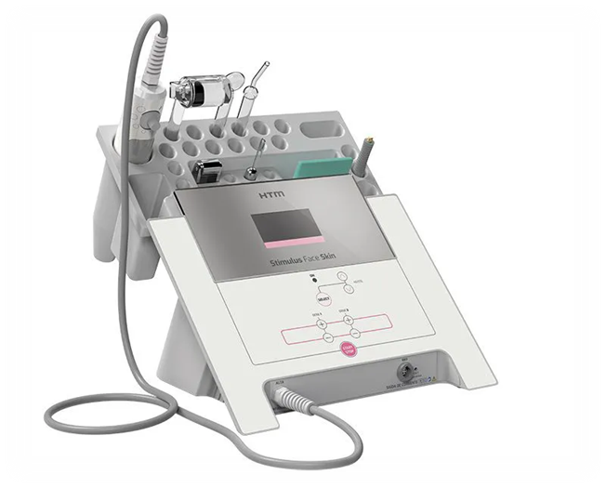
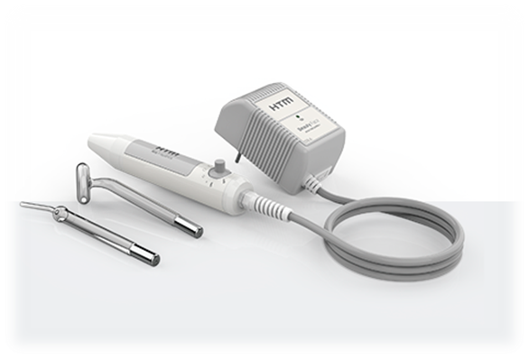
MODELOS DE APARELHO

Slide 6
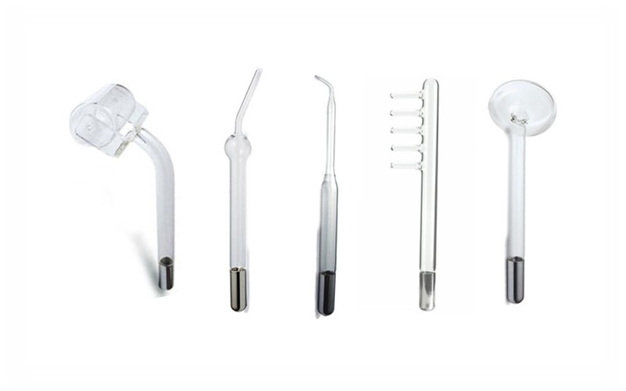
A alta frequência é usada para:
Tratamentos facial
Tratamento corporal
Como:
pele oleosa e com acne;
feridas e inflamações;
infecções em lesões podais;
cauterização de pele após extração de pápulas;
pele sem vida;
pele e couro cabeludo sem circulação adequada;
couro cabeludo infecionado;
feridas abertas.

Slide 7
Indicação
Pós a limpeza de pele.
Tratamentos de hidratação e revitalização da pele.
Em peles oleosas, seborréicas e acneicas.
Pós depilação.
Em tratamentos capilares.
Estimulador dos processos de circulação.

Slide 8
Nome e função de cada eletrodo

Slide 9
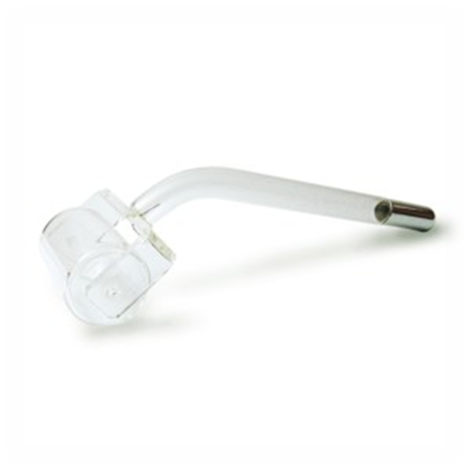
Eletrodo rolinho
Promove uma ação antibacteriana após os procedimentos de limpeza de pele, além de ação cicatrizante e calmante, podendo ajudar no tratamento de linhas de expressão.

Slide 10
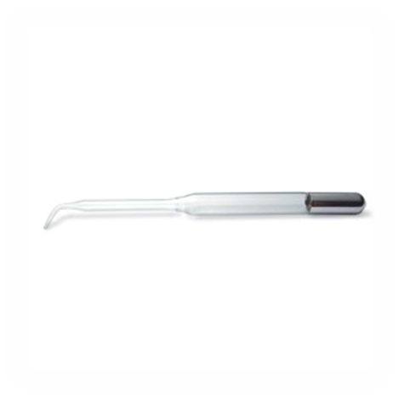
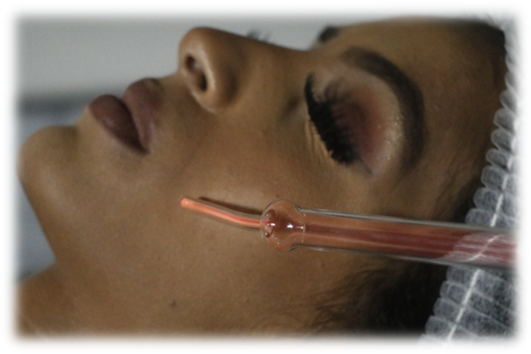
Eletrodo cauterizador
Pela sua área de contato, é um aplicador de alta frequência que é utilizado em modo pontual para áreas menores e específicas. Pode ser utilizado após extração na limpeza de pele para cauterizar.

Slide 11
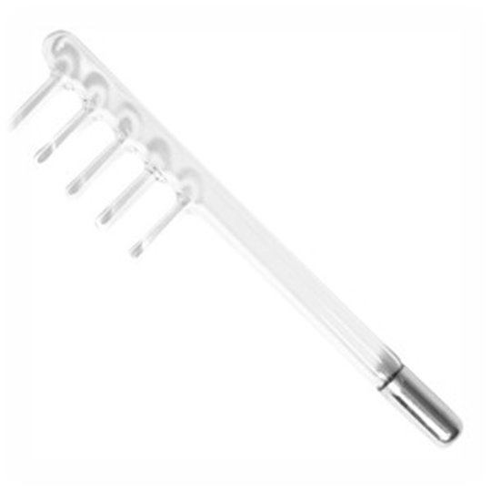
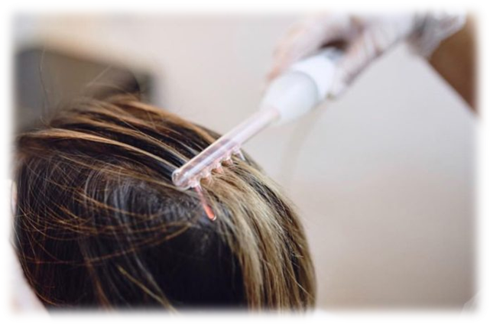
Eletrodo pente
Para os vasos capilares e raiz do cabelo. É também fonte de prevenção e tratamento no couro cabeludo.

Slide 12
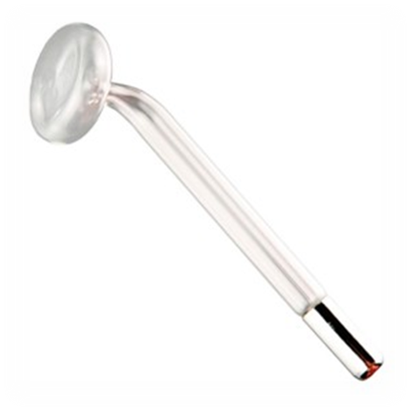
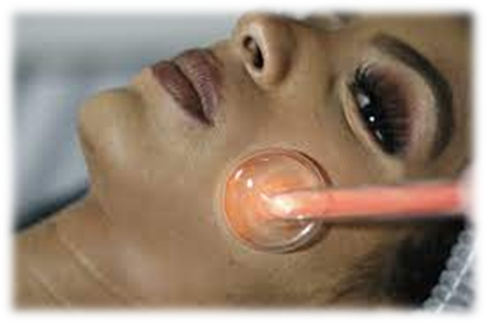
Eletrodo cebolão
O eletrodo cebolão é utilizado especialmente para a estimulação de peles desvitalizadas.
Possui ação cicatrizante e calmante da pele, com indicação após procedimentos de extração e depilação.
Sua ação antibacteriana o caracteriza como ideal para fechar procedimentos de limpeza de pele.

Slide 13
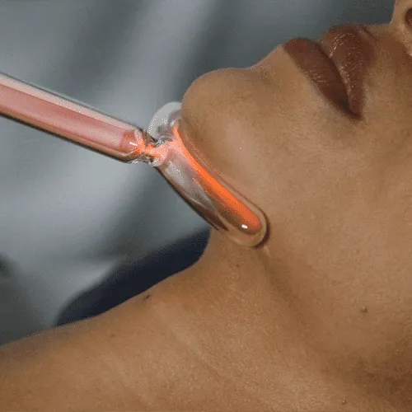
Eletrodo forquilha
É um eletrodo para ser utilizado no modo de faiscamento direto e fluxação em áreas corporais curvas ou arredondadas como mama e pescoço.

Slide 14
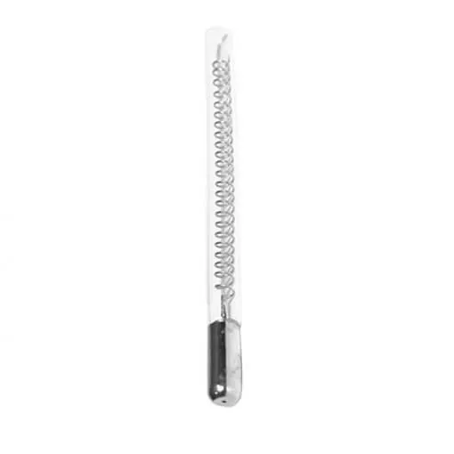
Eletrodo saturador
O eletrodo saturador é utilizado através do modo de faiscamento indireto, ou seja, não tem o contato direto na área de aplicação.
É utilizado para permeação de princípios ativos, para a melhora da vascularização e drenagem e também para melhora da nutrição da pele.

Slide 15
CUIDADOS COM O USO
Não trabalhar com intensidade muito alta.
Desinfetar com algodão embebido em álcool os eletrodos após o uso.
Sempre segurar a bobina pela parte central.
Evitar aplicações próximas aos olhos.

Slide 16
Contra indicações
As contraindicações da utilização da alta frequência são:
portadores de marca-passo;
canceres;
doenças cardíacas;
gestantes;
distúrbios de sensibilidade;
diabetes descompensada.

